Slide 1



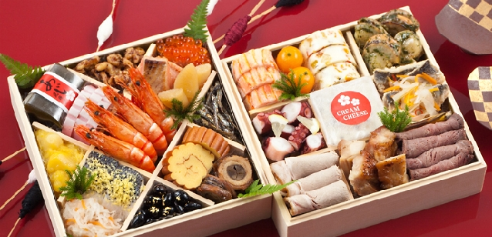
: 오세치요리

Slide 2

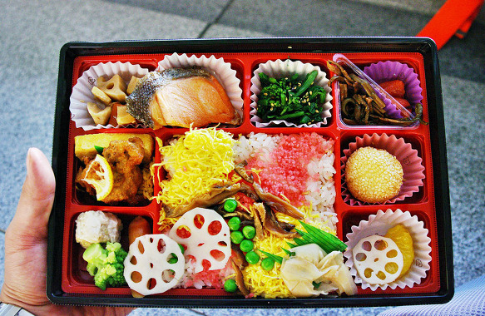
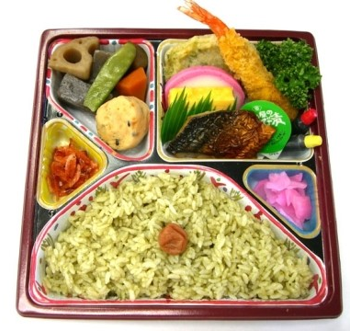
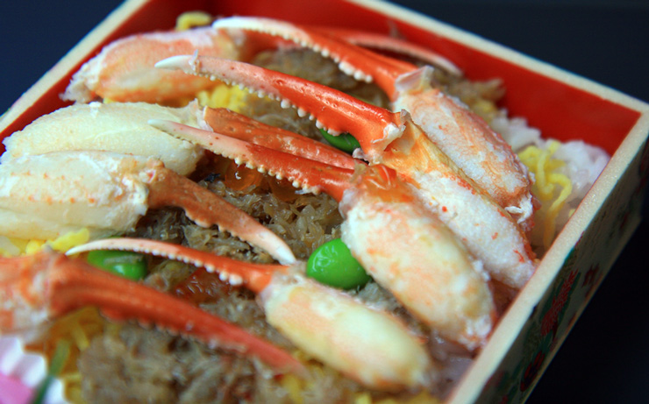
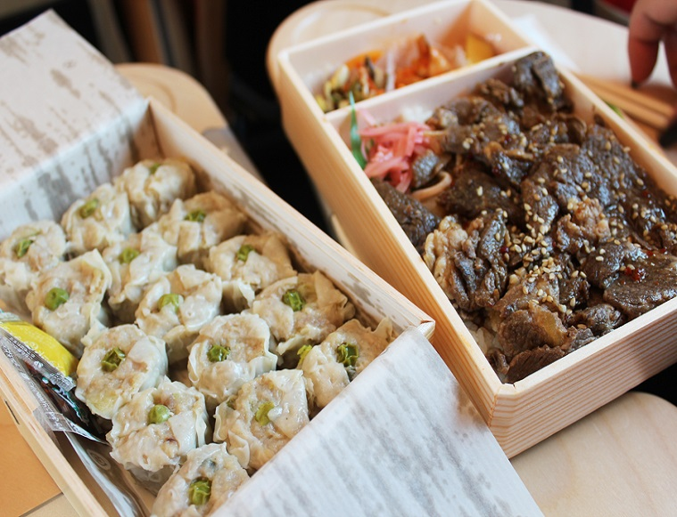
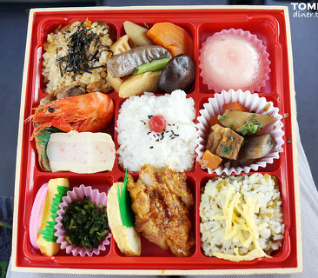
: 에키벤

Slide 3
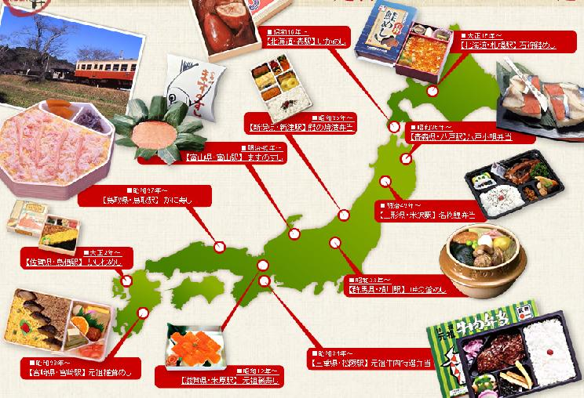
: 에키벤

Slide 4
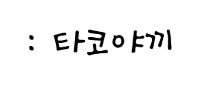
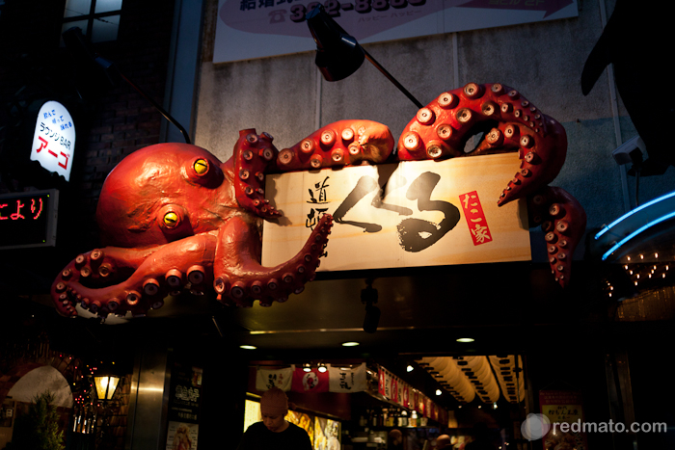
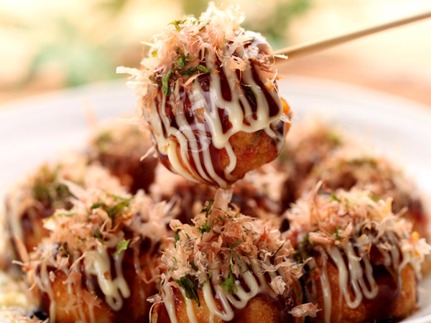
: 타코야끼

Slide 5

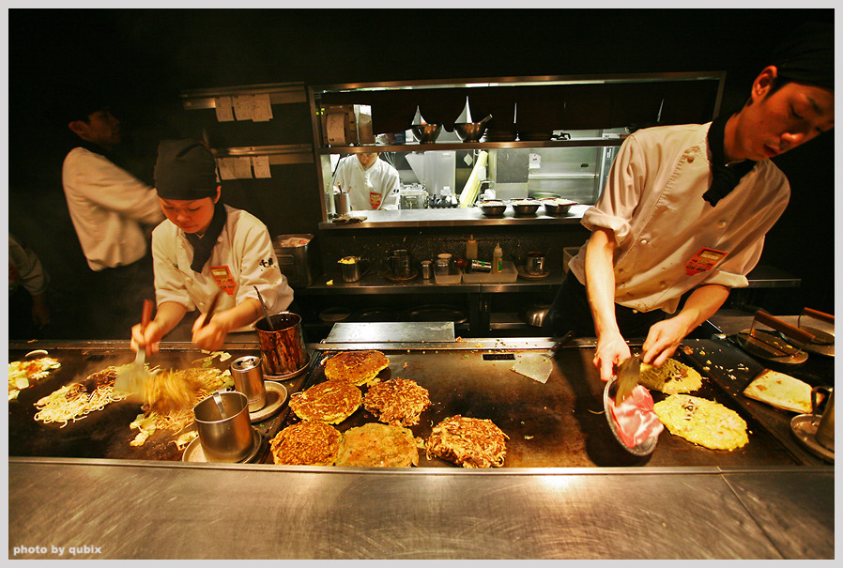
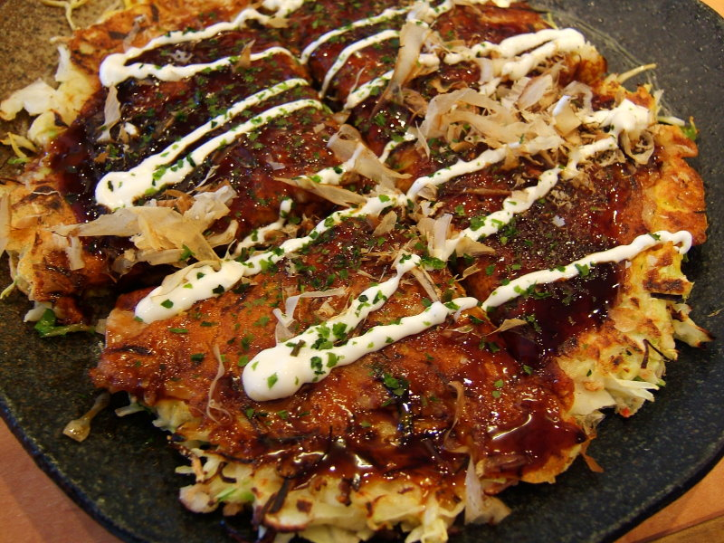
: 오코노미야끼

Slide 6





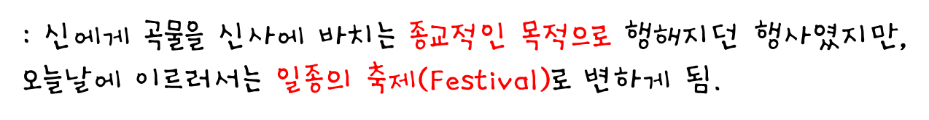

Slide 7






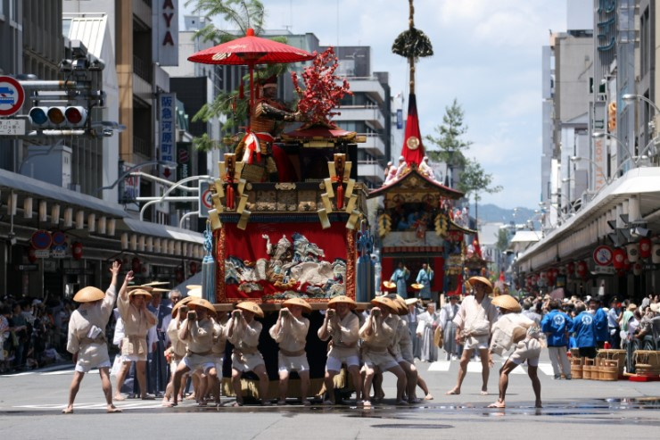
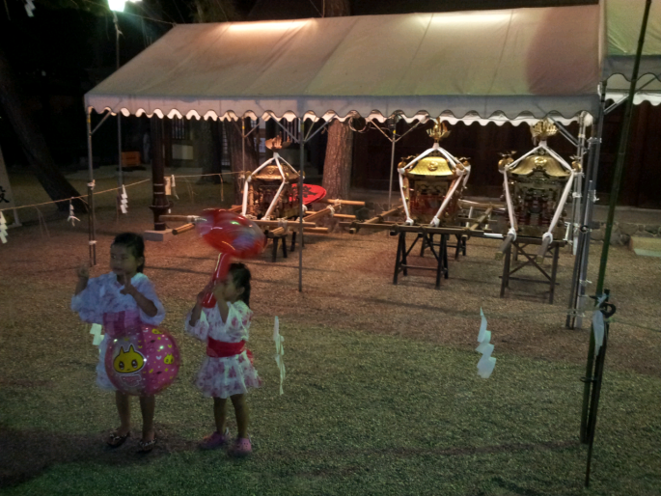
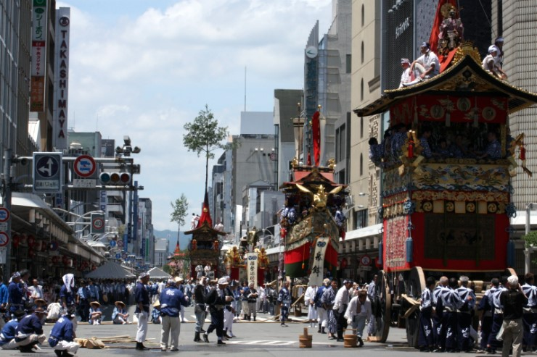

Slide 8


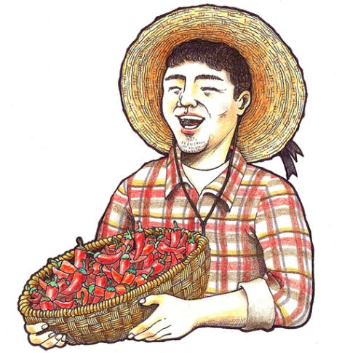
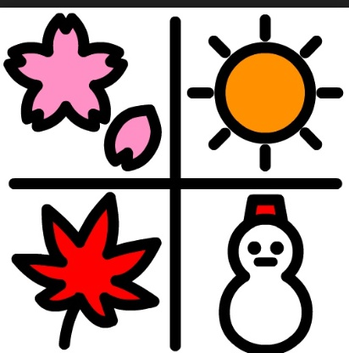



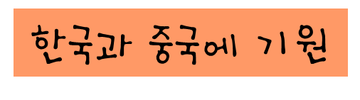

Slide 9

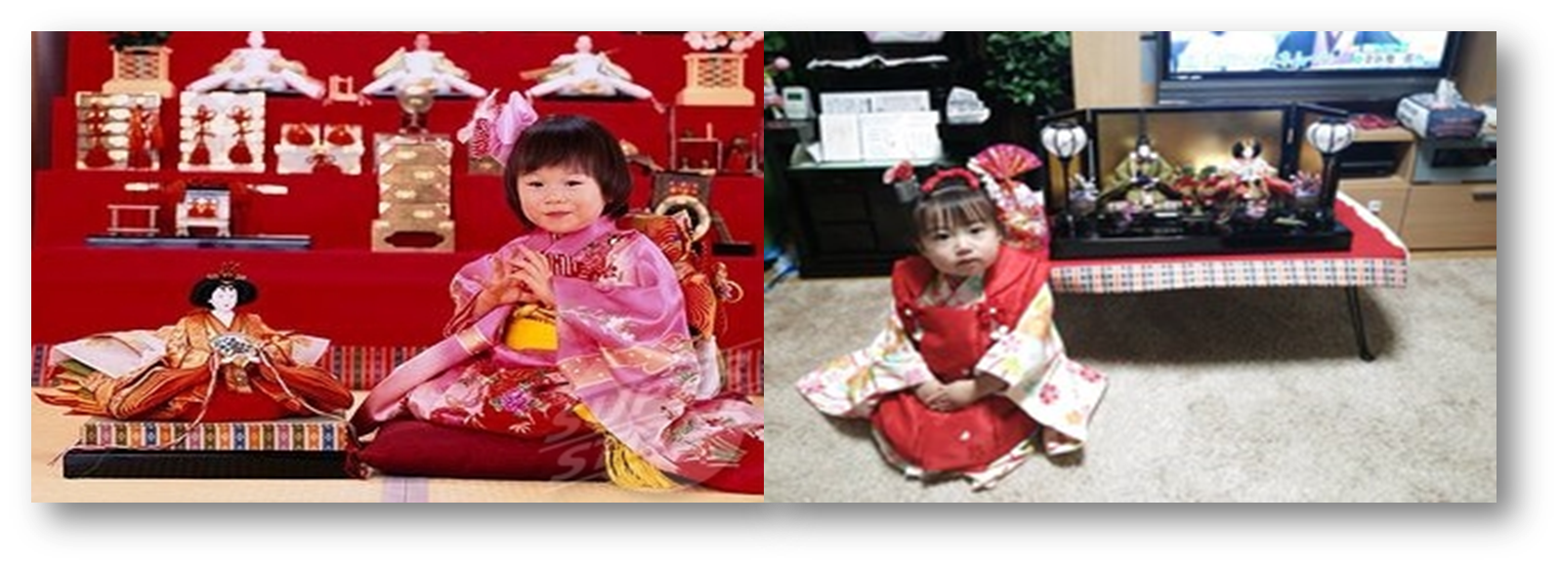
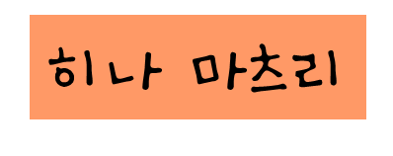

Slide 10
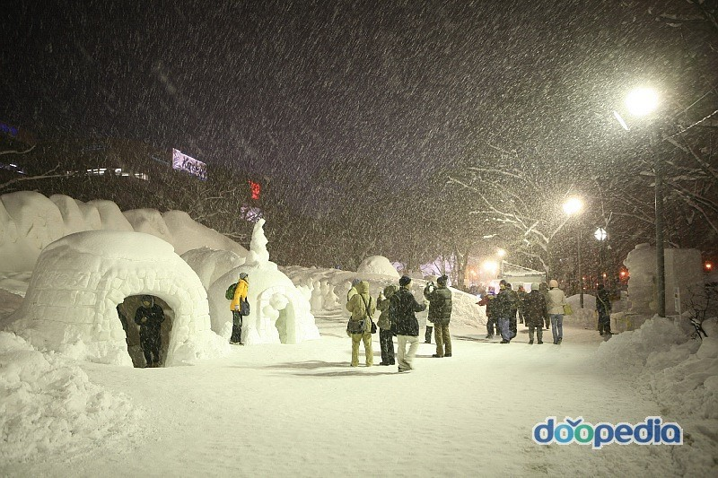
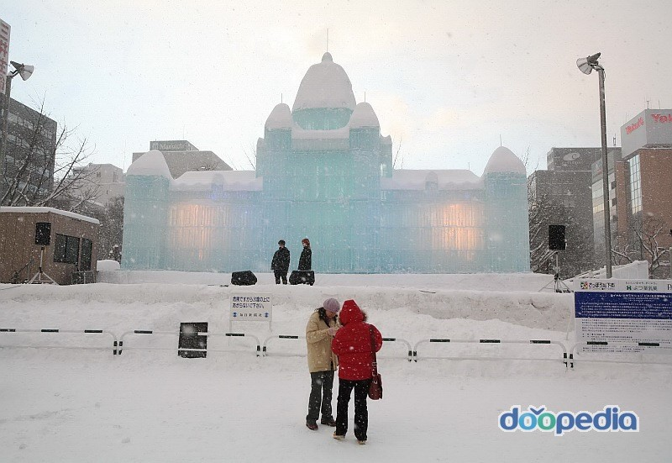
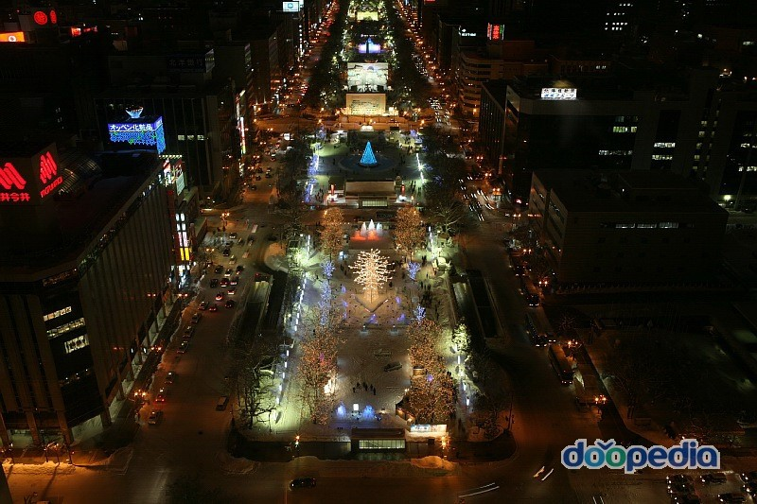
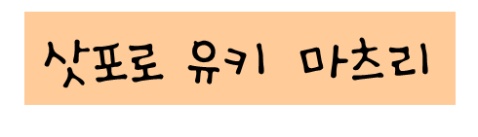

Slide 11





Slide 12
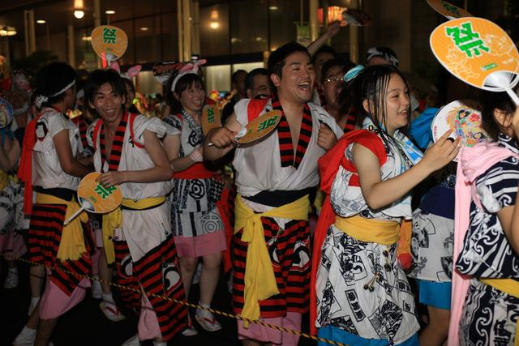
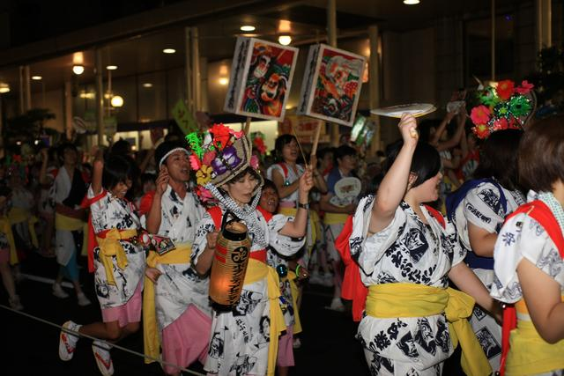
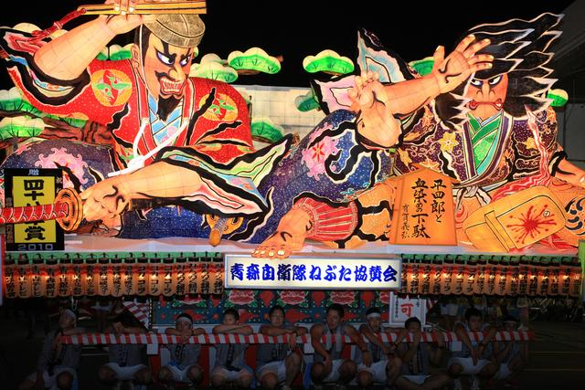


Slide 13


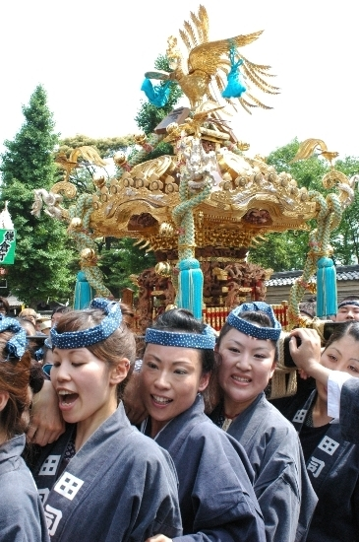
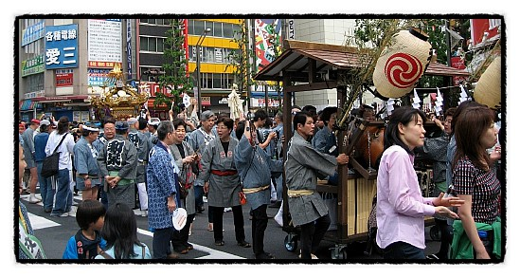

Slide 14

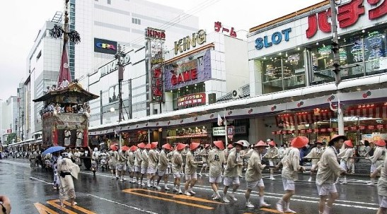
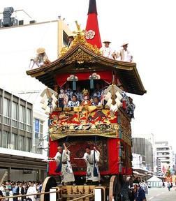
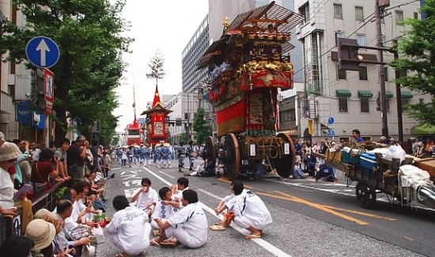

Slide 15
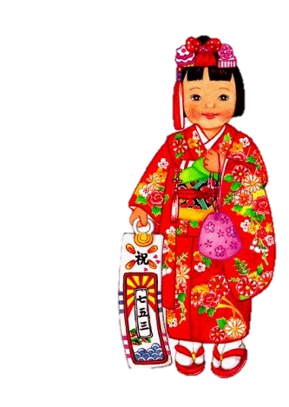



Slide 16

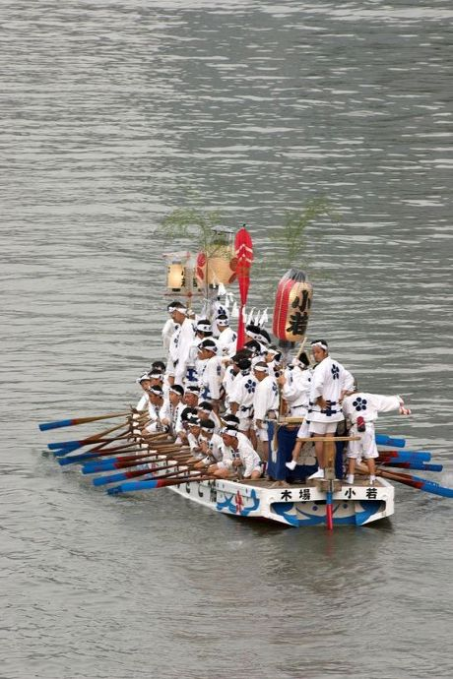
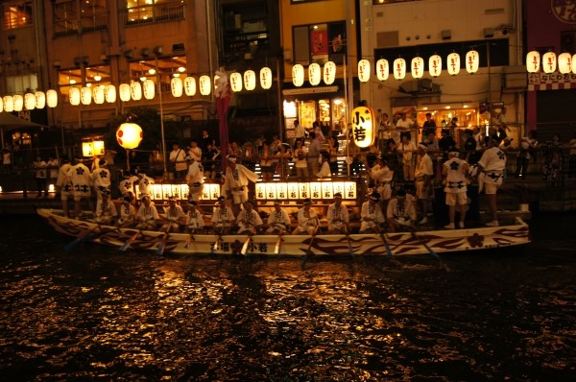

Slide 17







Slide 18
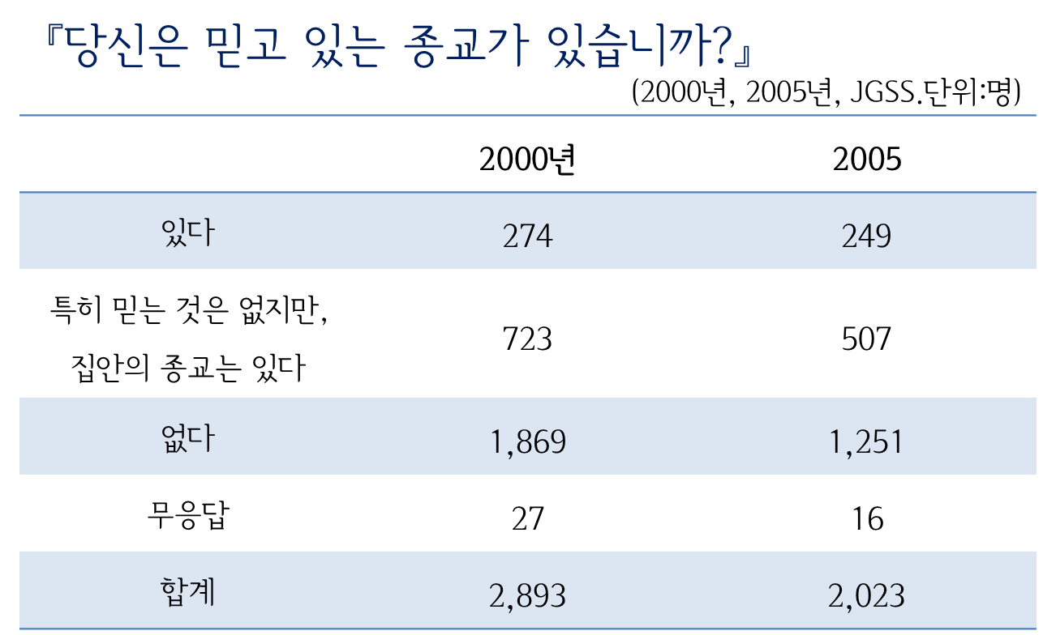

Slide 19
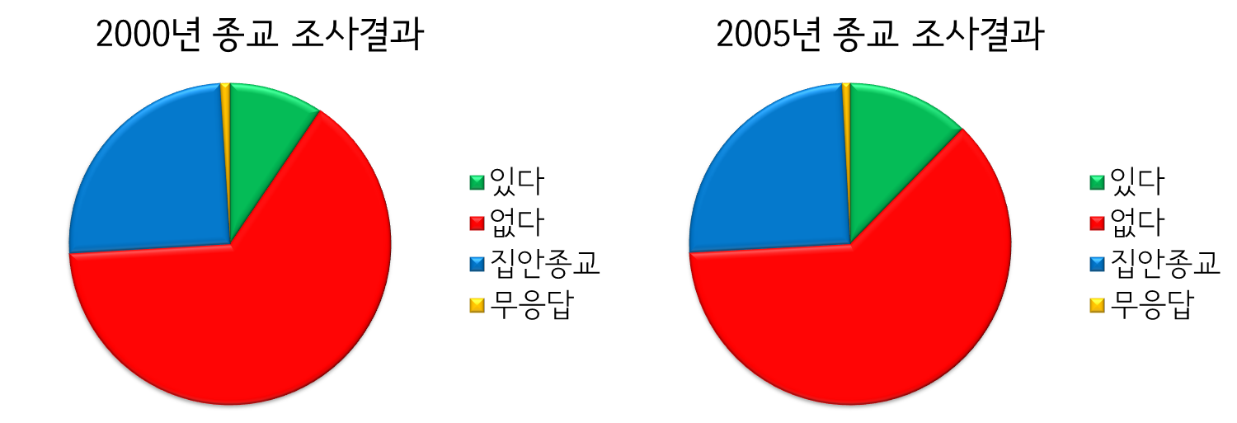


Slide 20




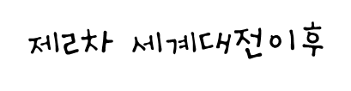


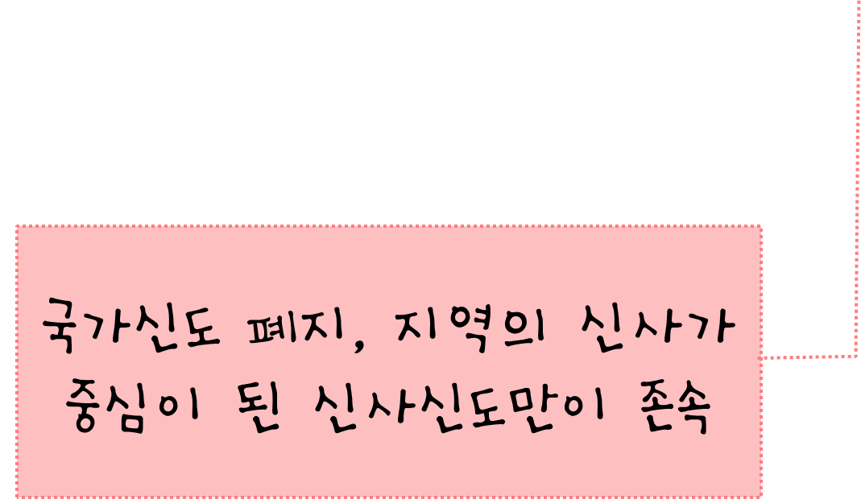
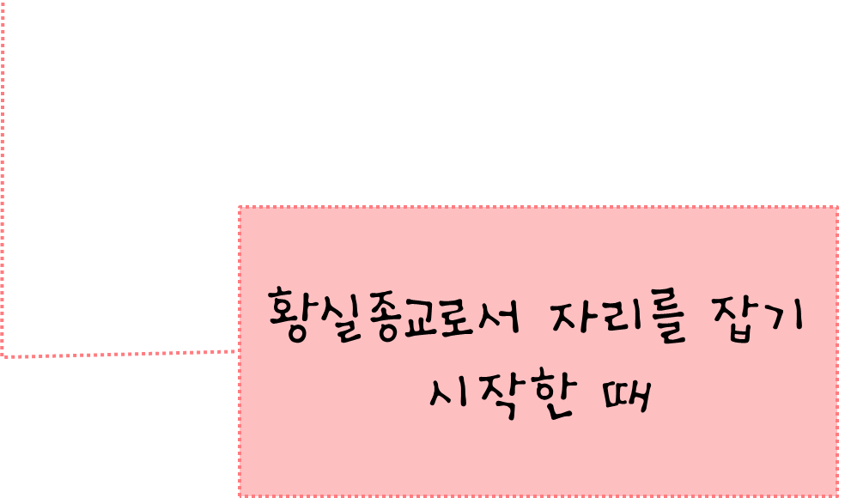


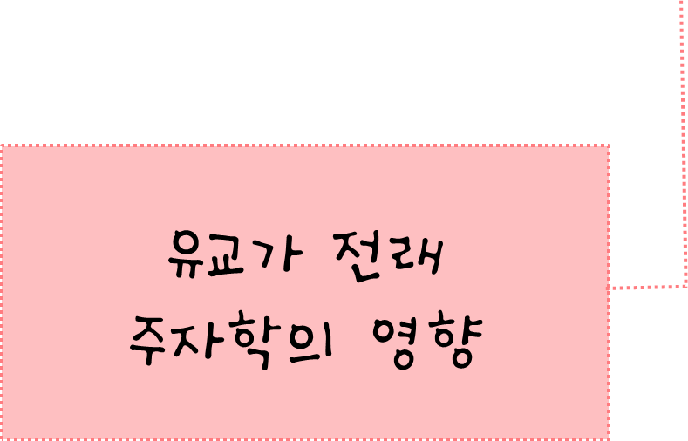
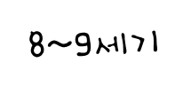
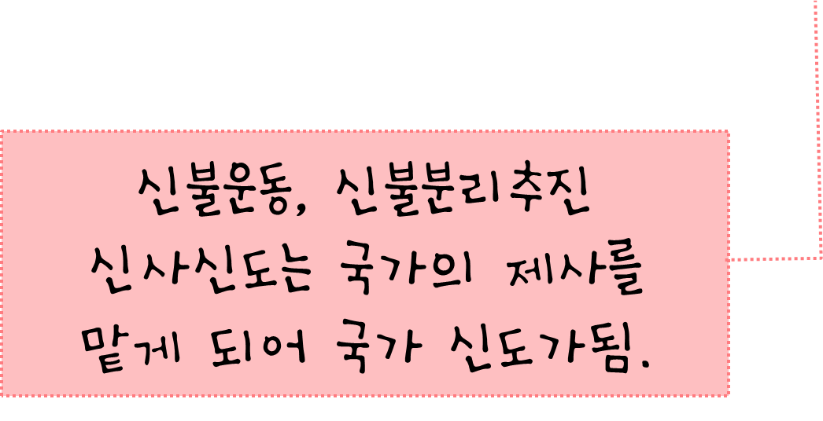
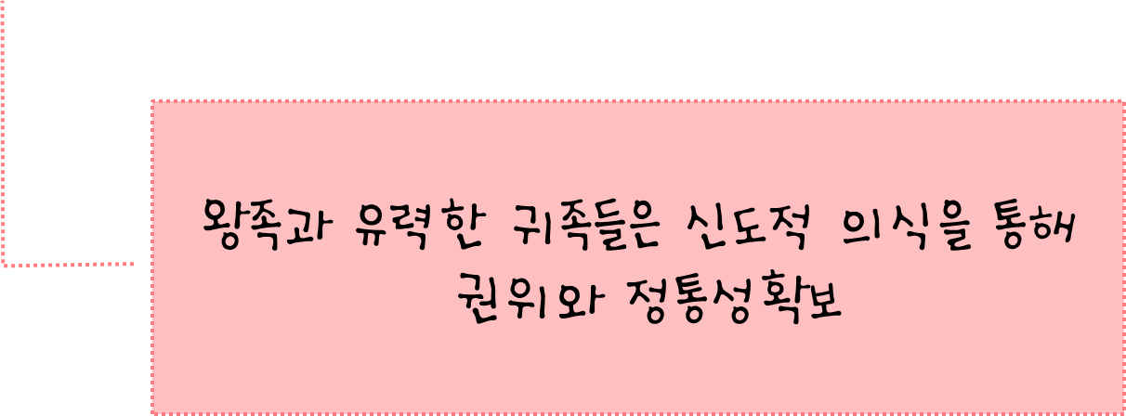
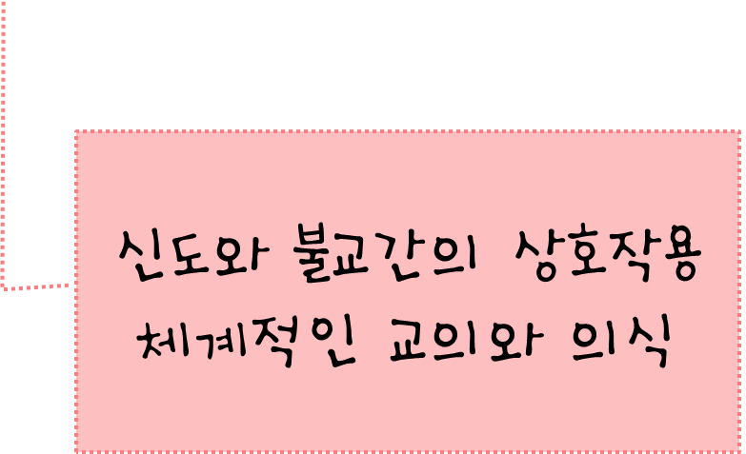

Slide 21




Slide 22

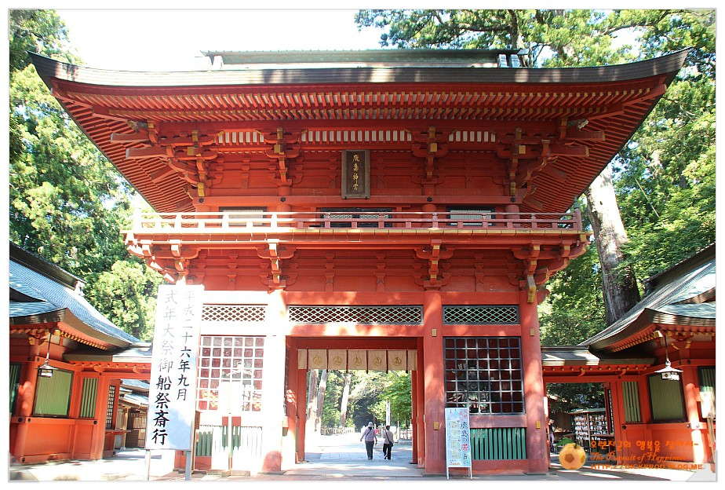


Slide 23

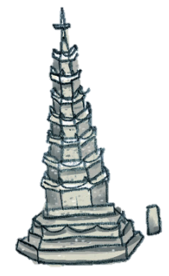
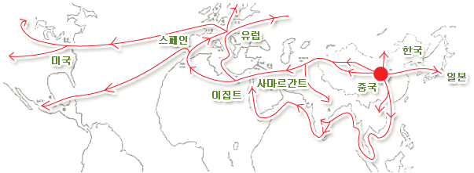





Slide 24

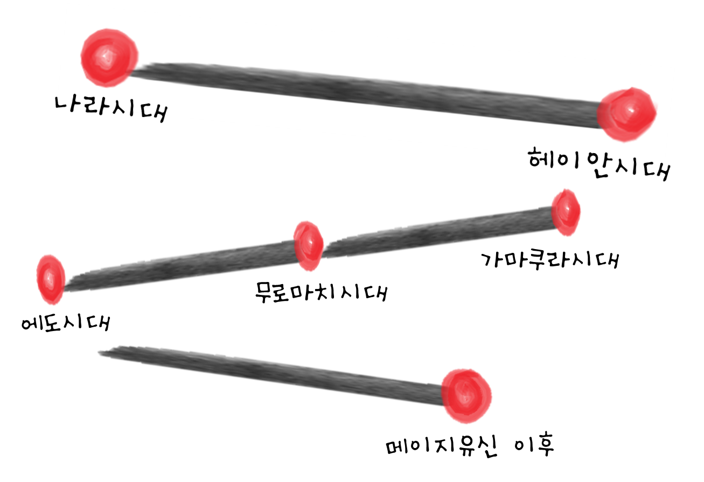

Slide 25




Slide 26


Slide 27



Slide 28





Slide 29



Slide 30






Slide 31



Slide 32





Slide 33

네이버 백과사전
네이버 블로그
구글검색
야후재팬검색
사진,통계와 함께 읽는 일본, 일본인, 일본문화
사진,통계와 함께 읽는 일본, 일본인, 일본문화(신개정판)
일본문화와 정치 – 최장근교수님
http://terms.naver.com/entry.nhn?docId=1529235&cid=3278&categoryId=3781
http://terms.naver.com/entry.nhn?docId=1529266&cid=3278&categoryId=3781
http://terms.naver.com/entry.nhn?docId=1529264&cid=3278&categoryId=3781
http://ko.wikipedia.org/wiki/%EC%9D%BC%EB%B3%B8%EC%9D%98_%EB%AC%B8%ED%99%94
http://ko.wikipedia.org/w/index.php?search=%EC%9D%BC%EB%B3%B8%EC%A2%85%EA%B5%90&title=%ED%8A%B9%EC%88%98%3A%EA%B2%80%EC%83%89&go=%EB%B3%B4%EA%B8%B0
http://ko.wikipedia.org/w/index.php?search=%EC%9D%BC%EB%B3%B8%EB%AC%B8%ED%99%94&title=%ED%8A%B9%EC%88%98%3A%EA%B2%80%EC%83%89&go=%EB%B3%B4%EA%B8%B0
http://terms.naver.com/entry.nhn?docId=1529265&cid=3278&categoryId=3781

